Slide 1
NOKTA VE ARALIK TAHMİN

Slide 2
Tahmin edici: Kitle parametresini tahmin etmek için kullanılan örnek istatistiğine tahmin edici adı verilir.
Tahmin: Tahmin edicinin almış olduğu değere tahmin denir.

Slide 3
Nokta tahmini: Bir kitle parametresini tahmin etmek için kullanılan örnek istatistiğinin değerine nokta tahmini adı verilir.
Aralık tahmini: Bir parametrenin aralık tahmini, parametreyi tahmin etmek için kullanılan değerleri içeren bir aralıktır.

Slide 4
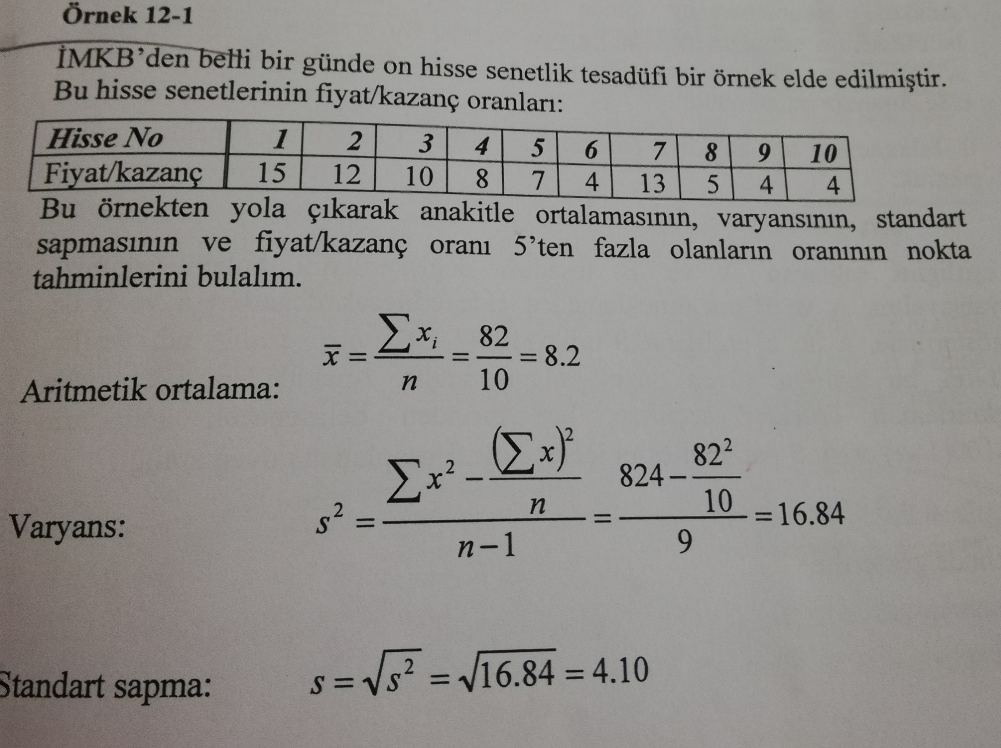
Nokta tahmini

Slide 5
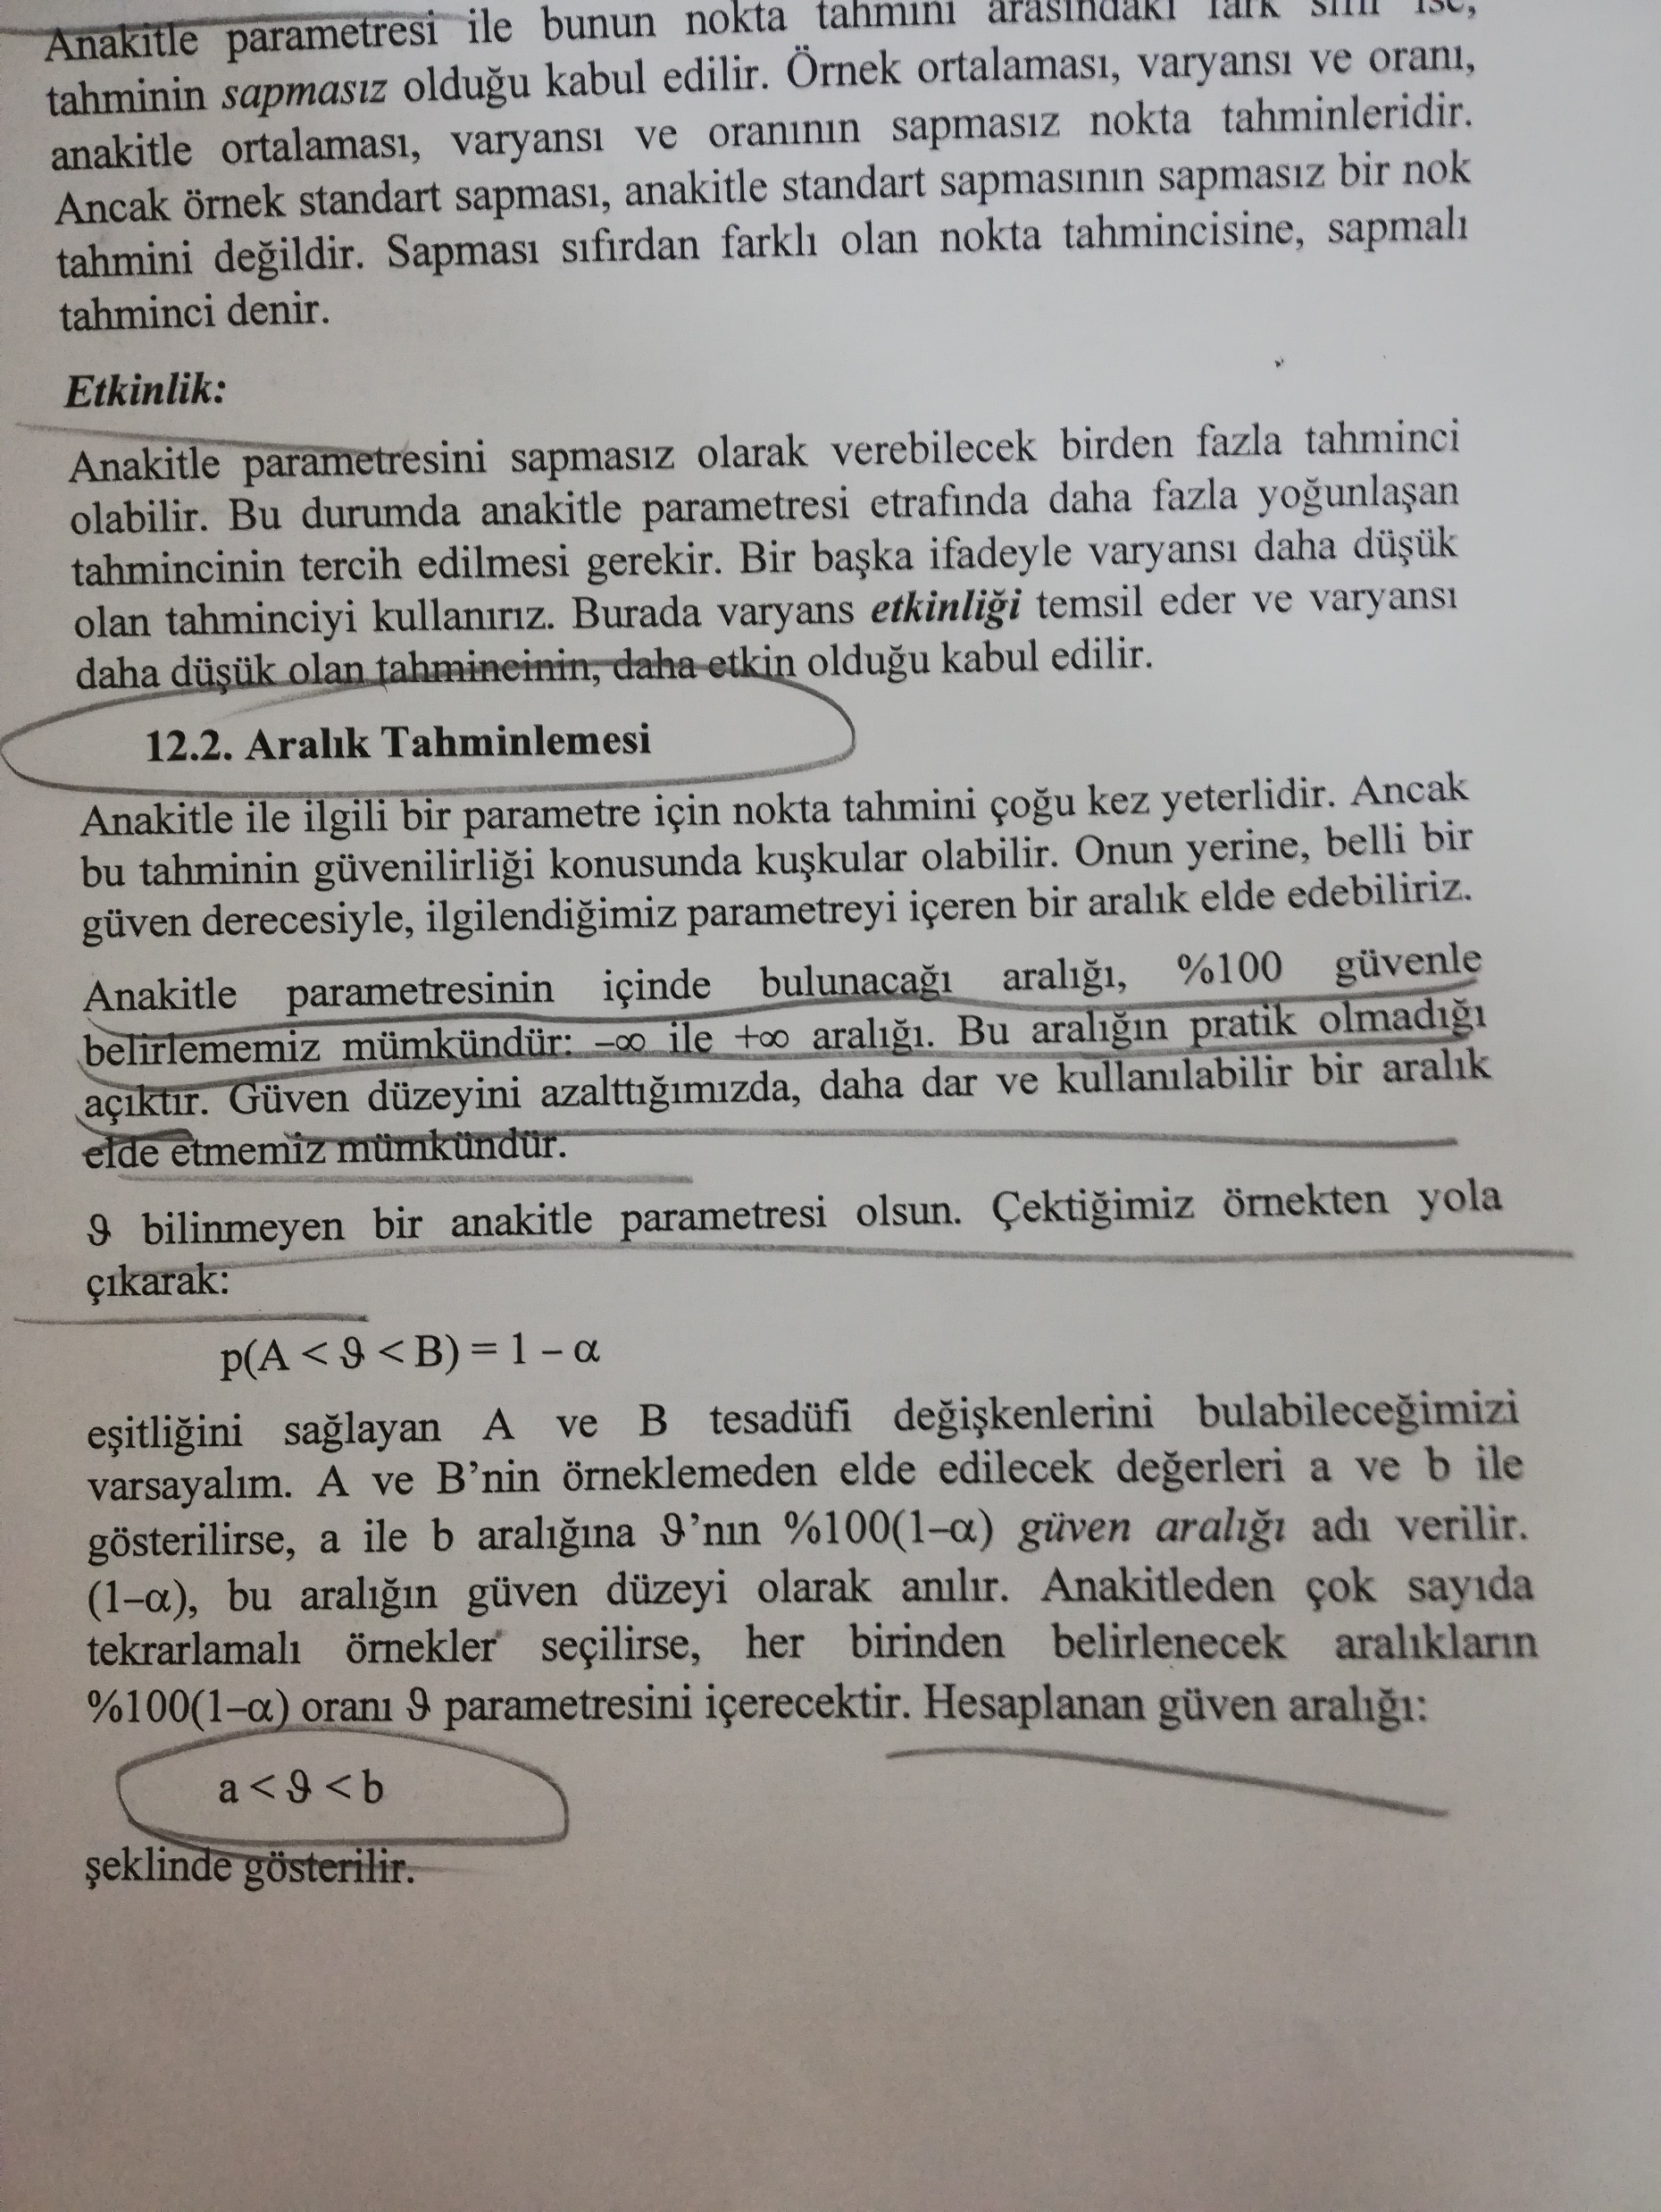
Aralık Tahminlemesi

Slide 6
Aritmetik Ortalamanın Güven Aralığı
Tahminin güven düzeyini kullanarak bir parametre için belirlenen aralığa güven aralığı denir. En çok kullanılan güven aralıkları %90, %95 ve %99’ dur.
Bir parametrenin bir aralık tahminin güven düzeyi, parametreyi kapsama olasılığıdır. 1-α ile gösterilir. Burada α anlamlılık düzeyi adını alır.

Slide 7
1)Büyük Örneklerde Aralık Tahmini
Anlamlı ve kullanılabilir bir aralık tahmininde bulunabilmek için örnekleme dağılımlarından yararlanmamız gerekir. Örneğin anakitle aritmetik ortalamasının aralık tahminini yapabilmek için, aritmetik ortalamanın örnekleme dağılımım elde ederiz. Anakitlenin dağılımı ne olursa olsun, örnek hacmi arttıkça örnek ortalamalarının dağılımı normal dağılışa yaklaştığını hatırlayalım. Aritmetik ortalamanın normal dağılış gösterdiğini bildiğimize göre, aritmetik ortalamayla ilgili yeni değerlendirmeler de yapabiliriz.

Slide 8
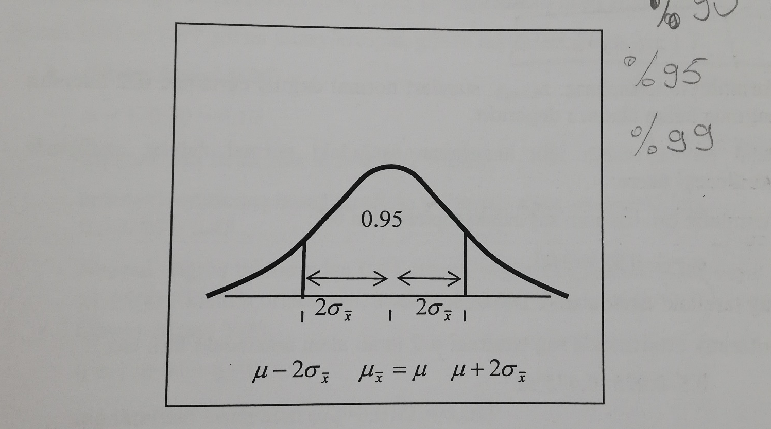
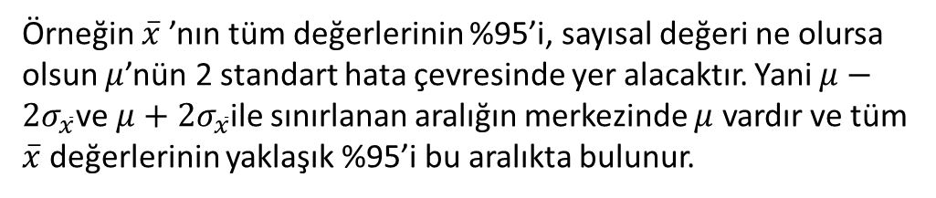
Örneğin $\overline{x}$ ’nın tüm değerlerinin %95’i, sayısal değeri ne olursa olsun $μ$’nün 2 standart hata çevresinde yer alacaktır. Yani $μ−2σ_{\overline{x}}$ve $μ+2σ_{\overline{x}}$ile sınırlanan aralığın merkezinde $μ$ vardır ve tüm $\overline{x}$ değerlerinin yaklaşık %95’i bu aralıkta bulunur.

Slide 9
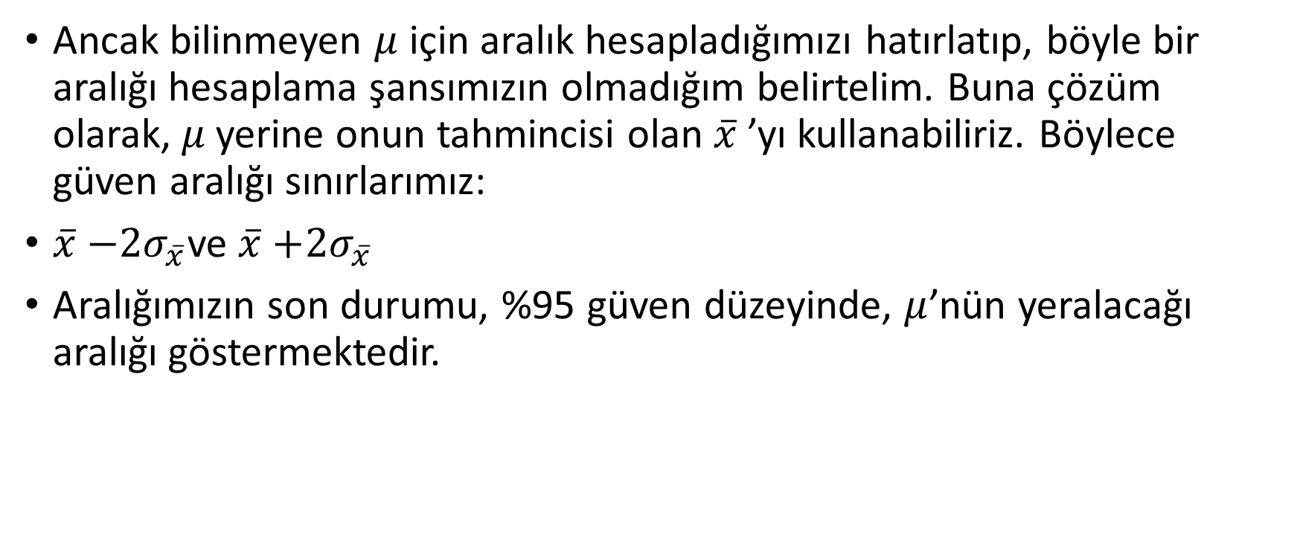
Ancak bilinmeyen $μ$ için aralık hesapladığımızı hatırlatıp, böyle bir aralığı hesaplama şansımızın olmadığım belirtelim. Buna çözüm olarak, $μ$yerine onun tahmincisi olan $\overline{x}$ ’yı kullanabiliriz. Böylece güven aralığı sınırlarımız:
$\overline{x}$ $−2σ_{\overline{x}}$ve $\overline{x}$ $+2σ_{\overline{x}}$
Aralığımızın son durumu, %95 güven düzeyinde, $μ$’nün yeralacağı aralığı göstermektedir.

Slide 10
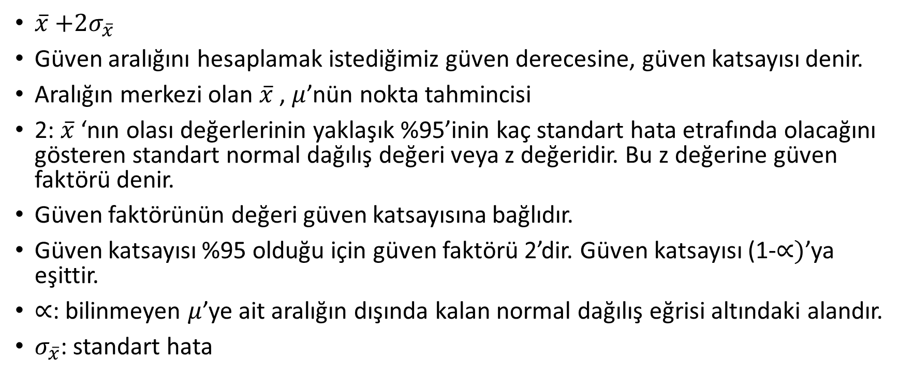
$\overline{x}$ $+2σ_{\overline{x}}$
Güven aralığını hesaplamak istediğimiz güven derecesine, güven katsayısı denir.
Aralığın merkezi olan $\overline{x}$ , $μ$’nün nokta tahmincisi
2: $\overline{x}$ ‘nın olası değerlerinin yaklaşık %95’inin kaç standart hata etrafında olacağını gösteren standart normal dağılış değeri veya z değeridir. Bu z değerine güven faktörü denir.
Güven faktörünün değeri güven katsayısına bağlıdır.
Güven katsayısı %95 olduğu için güven faktörü 2’dir. Güven katsayısı (1-$∝)$’ya eşittir.
$∝$: bilinmeyen $μ$’ye ait aralığın dışında kalan normal dağılış eğrisi altındaki alandır.
$σ_{\overline{x}}$: standart hata

Slide 11

Anakitle standart sapmasının bulunamadığı durumlarda, standart hata örnek standart sapması kullanılarak hesaplanır.
Güven aralığı:
tahmin$±güvenfaktörüxstandarthata$

Slide 12
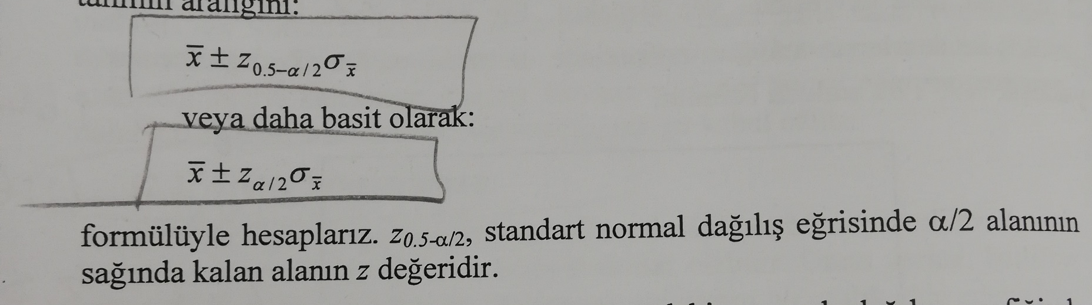

Slide 13
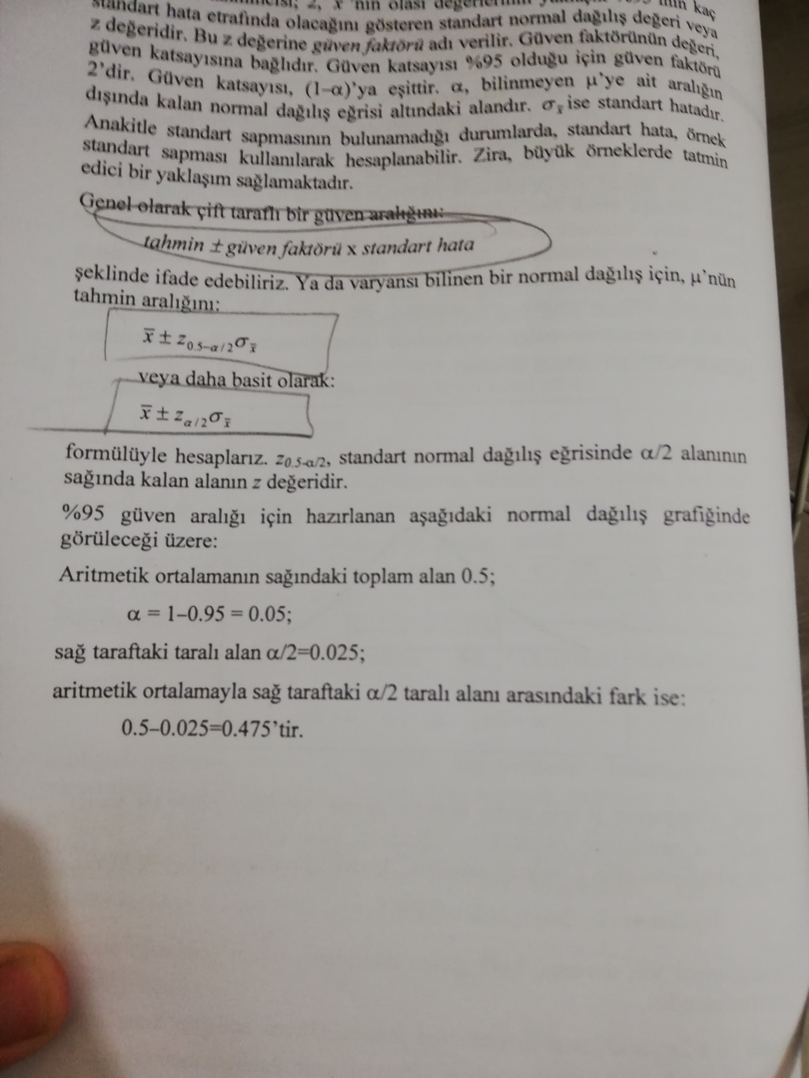
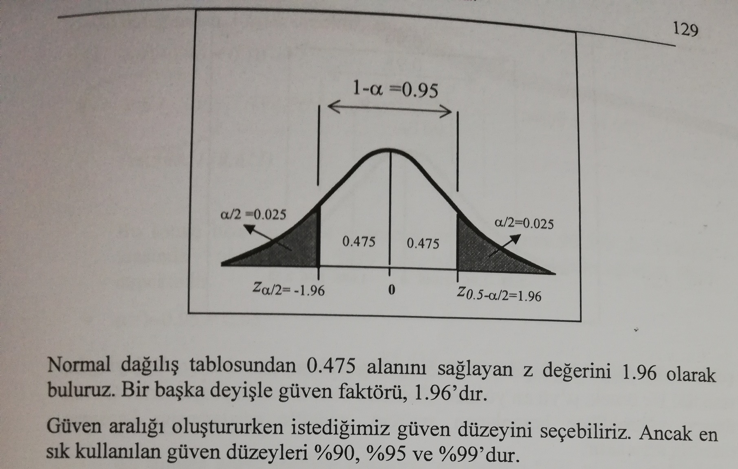

Slide 14
Güven düzeyi %90 için z değeri: 1.645
%95 için 1.96
%99 için 2.58

Slide 15
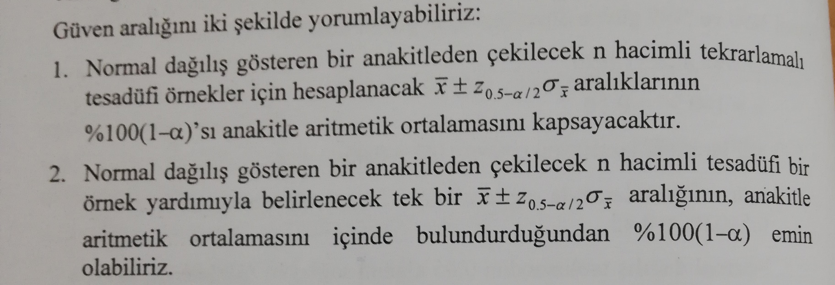

Slide 16
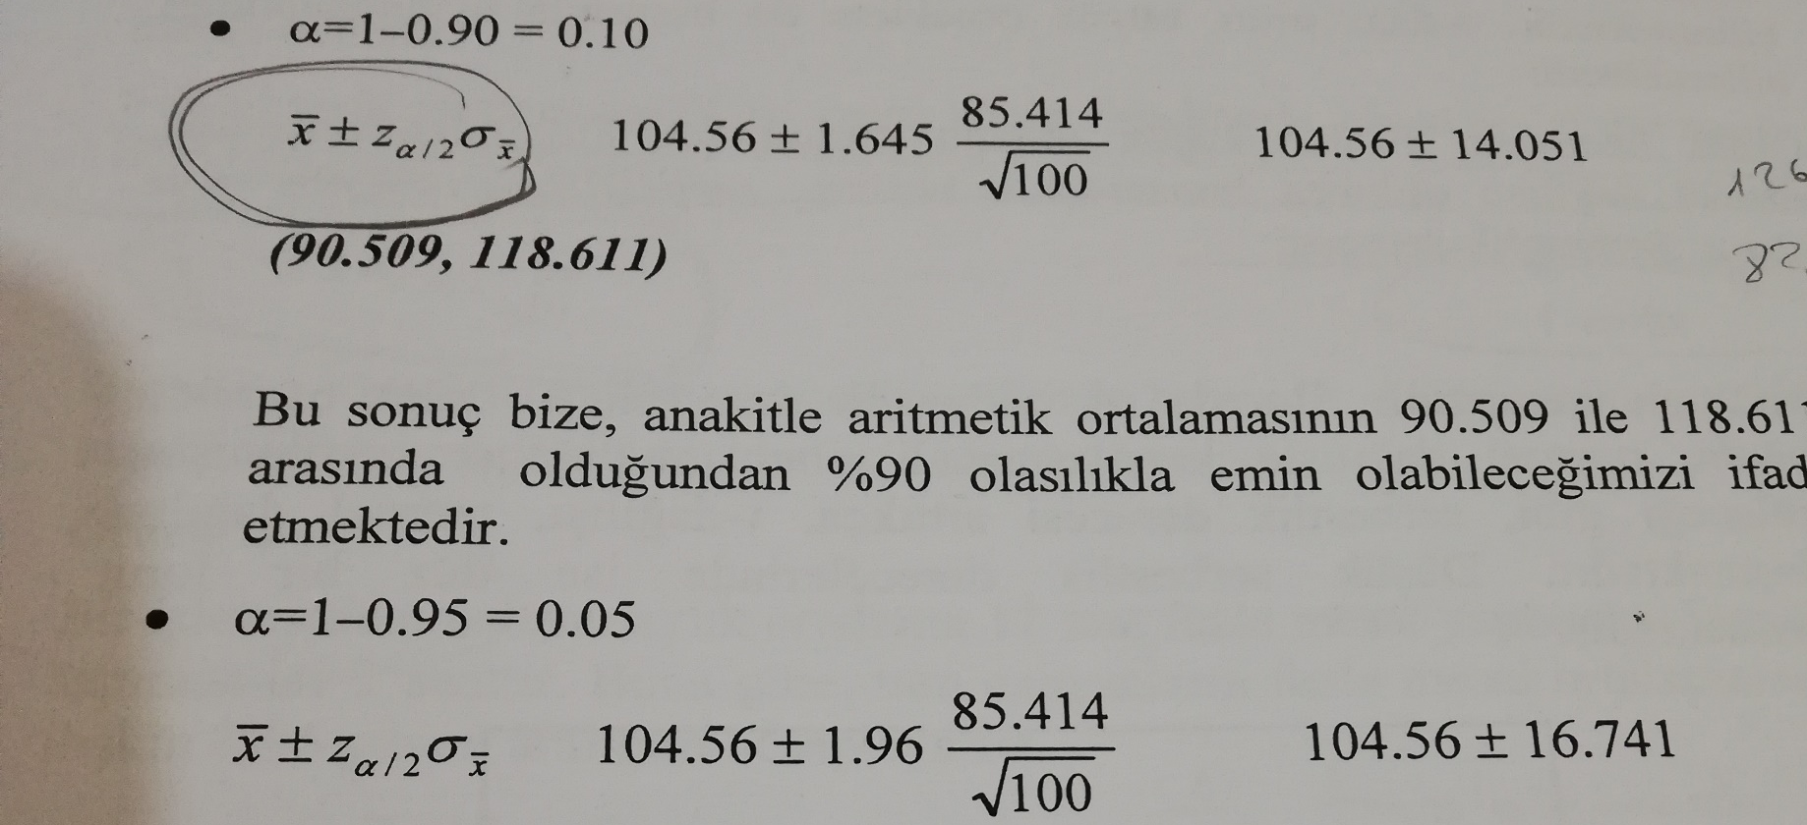
100 örnekten oluşan hanehalkı tüketim harcamaları araştırmasından, ortalama 104,56 TL olarak bulunmuştur. Anakitle standart sapması 85.414 TL olduğu bilindiğine göre tüketim harcamaları ortalamasının %90 ve %95 güven aralığını hesaplayalım.

Slide 17
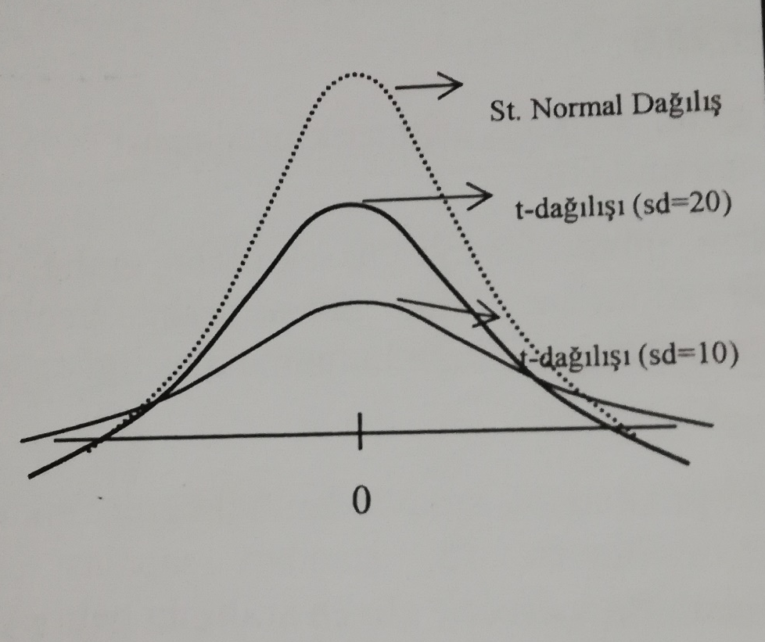
2)Küçük örneklerde aralık tahmini
Student t dağılışı
sd=n-1 serbestlik derecesi

Slide 18
Simetriktir
Aritmetik ortalaması sıfırdır
Standart normal dağılıştan daha geniş yayılış
Serbestlik derecesine göre oluşur.
Nisbeten büyük örneklerde, normal dağılışa çok yaklaşır.

Slide 19
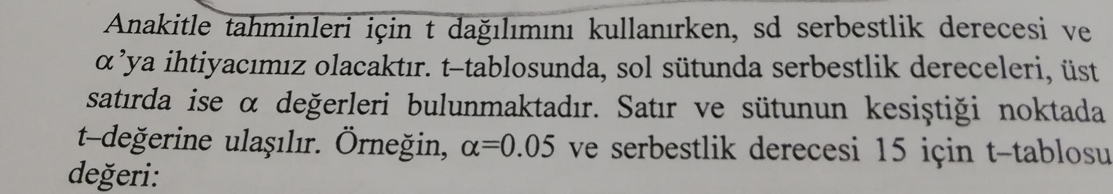
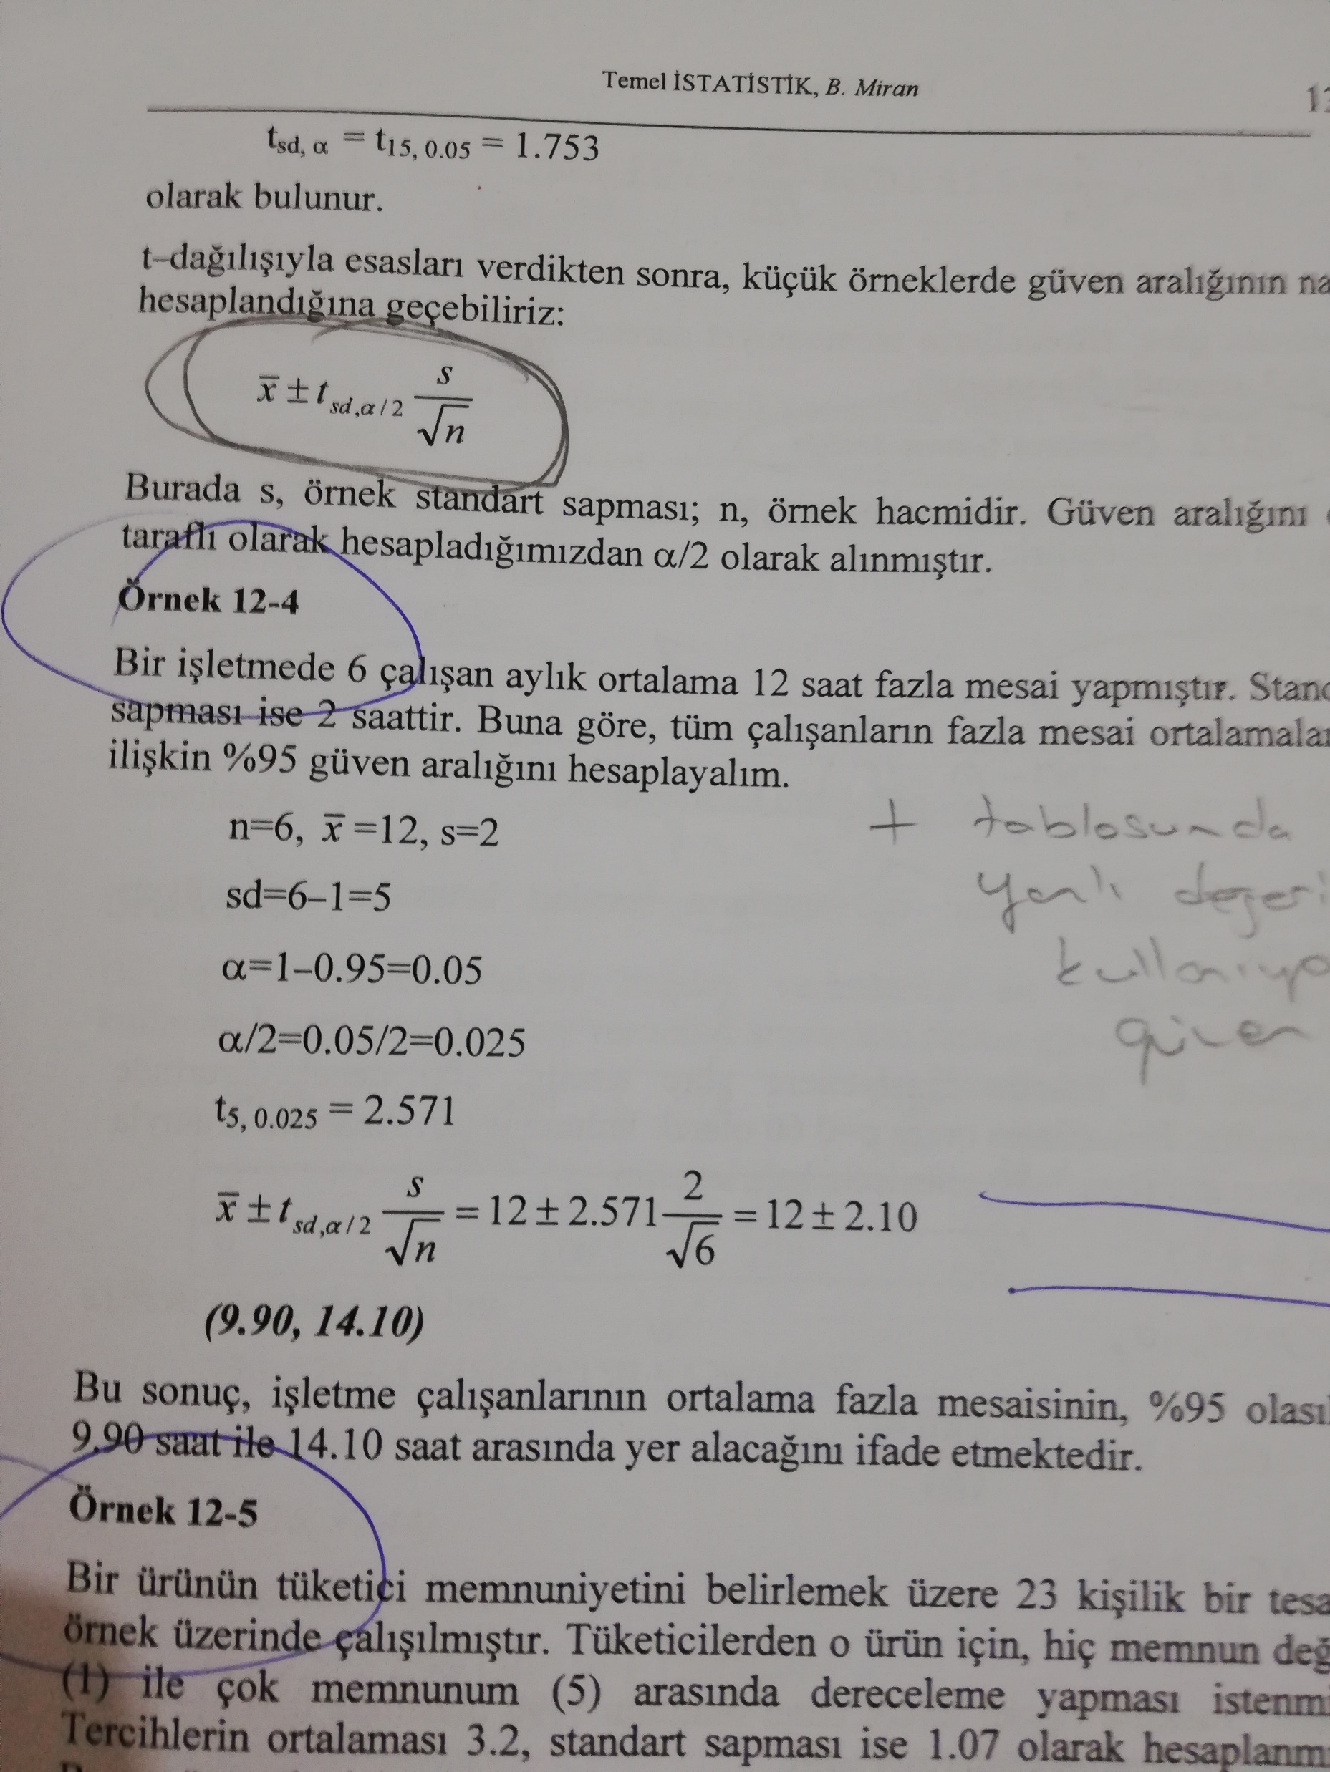
$$t_{sd,∝}=1.753$$

Slide 21
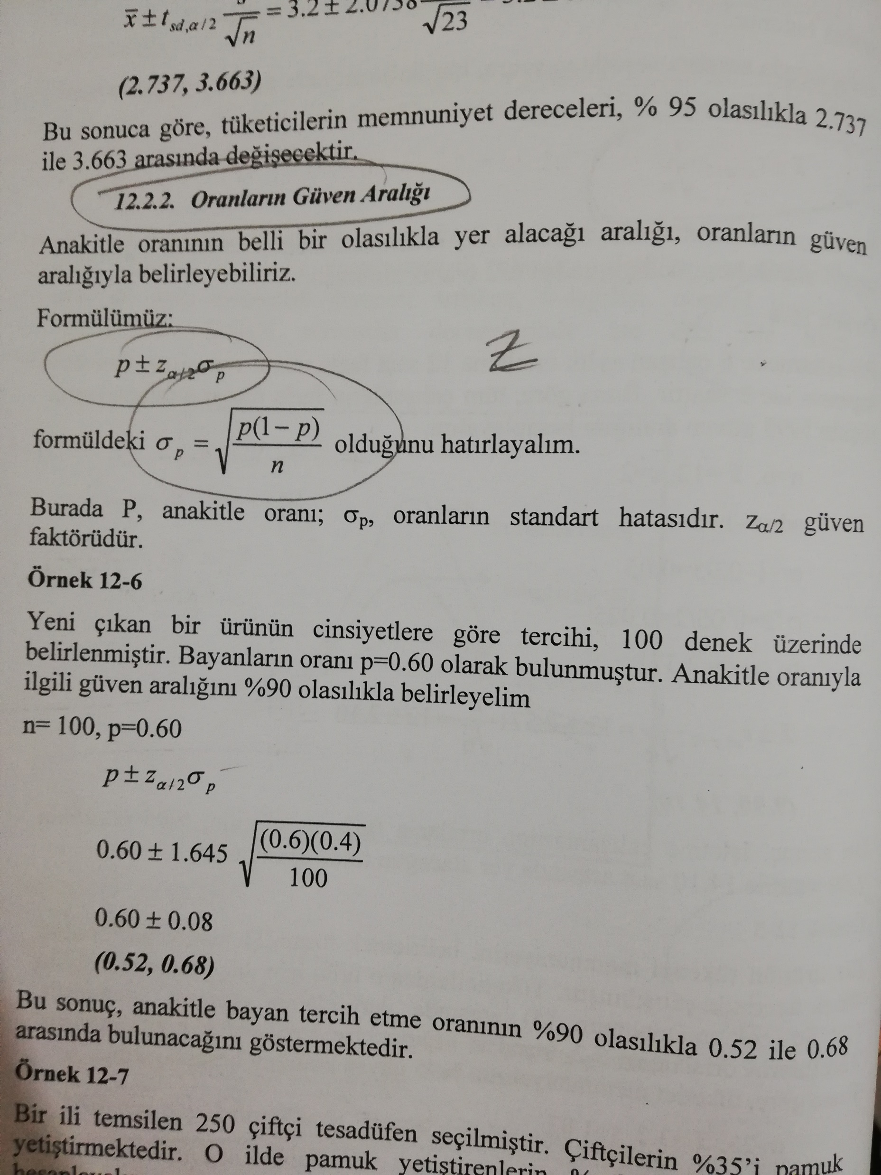
Oranların Güven Aralığı

Slide 23
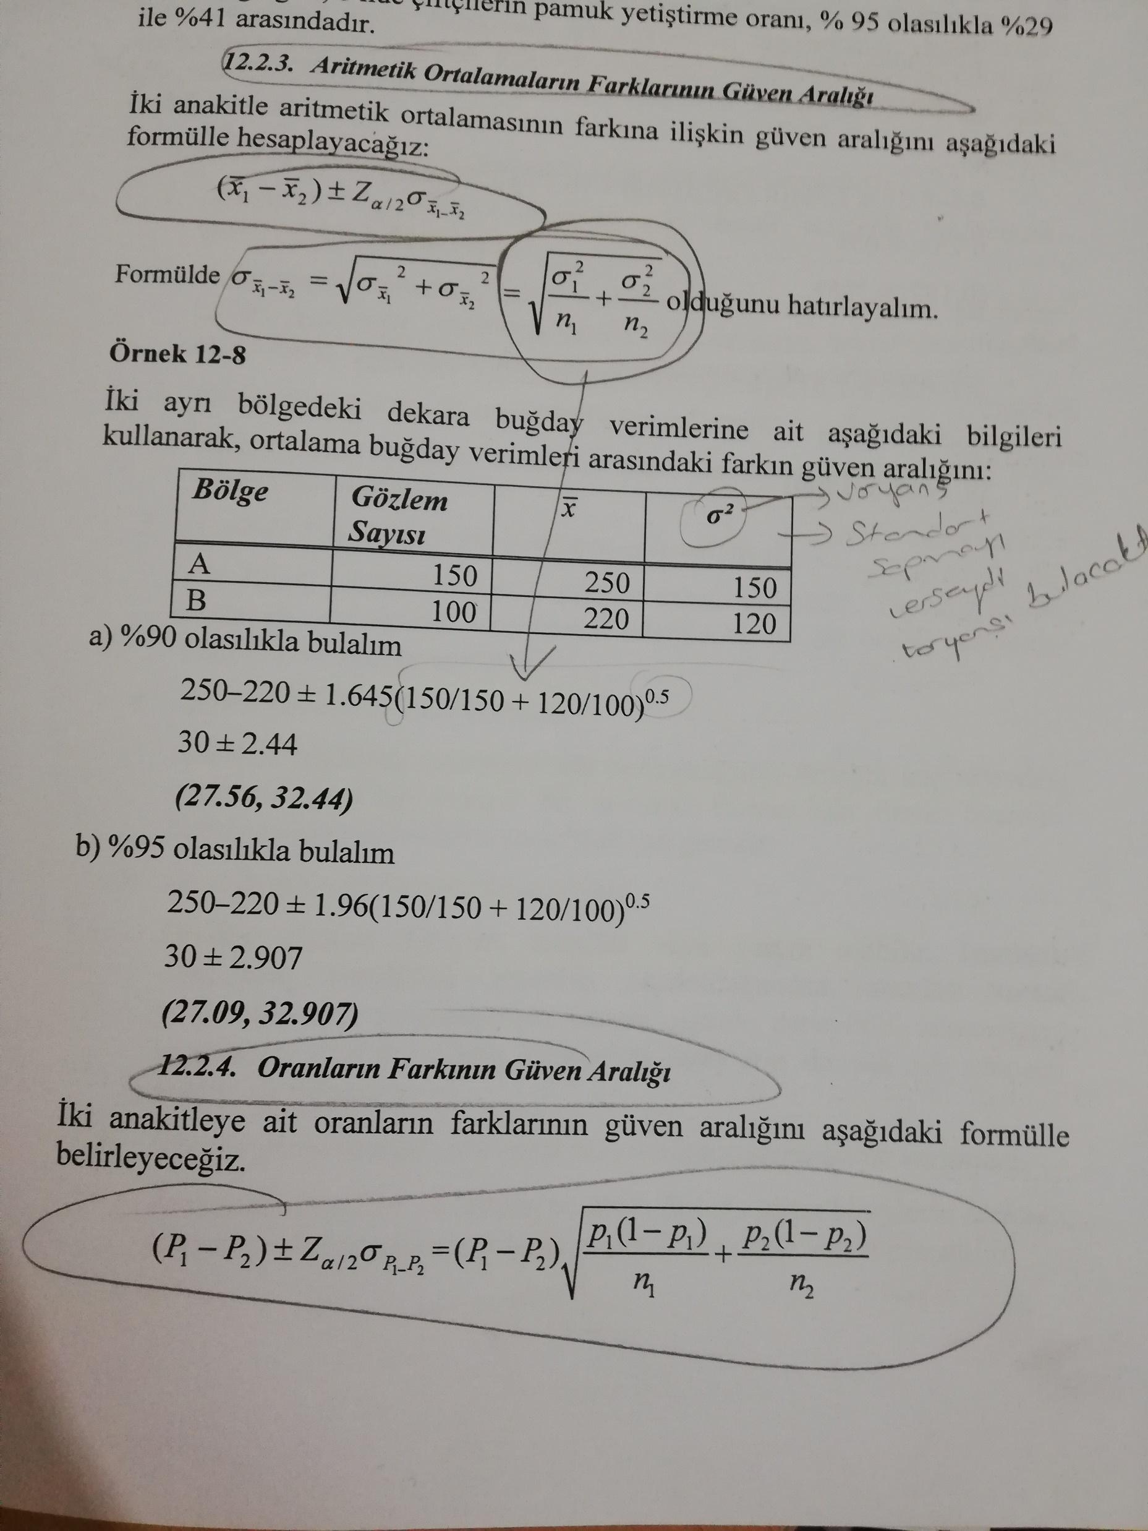
Aritmetik Ortalamaların Farklarının Güven Aralığı

Slide 25
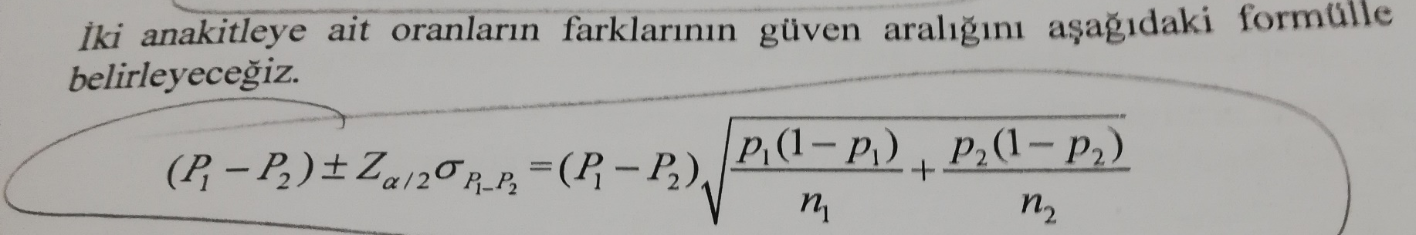
Oranların Farkının Güven Aralığı

Slide 26
